Slide 1
奋进2016.谷鸽久久 第五届国际国内大麦市场研讨会 邀请函
北京粮海之窗科技有限公司
www.guge99.net

Slide 2
奋进2016.谷鸽久久.第五届国际国内大麦市场研讨会邀请函
进入2016年以来，国际大麦价格仍在继续下跌，但市场形势已发生了深刻变化，而5月又是国际国内大麦市场非常重要时刻，此时，国际主产国大麦种植已基本完成，产情及市场形势初露端倪，国内方面，春麦区大麦种植已基本结束，冬麦区大麦收获即将展开，在此关键时刻，国际国内大麦后市将何去何从？国际供货商及国内相关厂商将如何应对？中国大麦市场形势又存在着哪些商机与风险？麦芽厂新的出路在哪里？
针对这些问题，2016年5月6日，北京粮海之窗科技有限公司旗下的谷鸽久久网（www.guge99.net）在江苏苏州同理湖大饭店举行《奋进2016.谷鸽久久.第五届国际国内大麦市场研讨会议》，邀请了国际国内最权威、最专业、最顶尖专家为您现场讲解，解惑答疑。

Slide 3
奋进2016.谷鸽久久.第五届国际国内大麦市场研讨会邀请函
一、时间地点：
会议时间：2016年5月6日（星期五），会期1天，5月5日全天报到。
会议地点：同里湖大饭店
具体地址：江苏省苏州市吴江区同里镇九里湖路8号
乘车路线：
1、从上海红桥机场下车，乘坐到同里的大巴1个小时到。
2、从苏州站下车，乘坐到同里大巴50分钟到
3、从苏州站下车，打车45分钟

Slide 4
奋进2016.谷鸽久久.第五届国际国内大麦市场研讨会邀请函
二、演讲内容：
1、为何进口麦价格会越来越低?
2、国产大麦为何出现低谷，如何走出困境?
3、影响进口大麦的因素是什么？
4、使用国产大麦麦芽厂的制麦设备缺陷与技术改造建议
5、2015年中国啤酒市场形势分析及2016年展望
6、中国麦芽质量问题
7、2016年国际大麦市场形势分析
8、2016年澳大利亚国际大麦市场形势分析
9、2016年加拿大、法国、阿根庭大麦市场形势分析

Slide 5
奋进2016.谷鸽久久.第五届国际国内大麦市场研讨会邀请函
三、演讲嘉宾
1、北京粮海之窗科技有限公司总经理 丁玉岭
2、北京农学院教授 白普一
3、澳大利亚GrainCorp中国上海分公司经理 季定文
4、欧麦集团保定麦芽公司总经理 杨正龙
5、永顺泰麦芽有限公司质量总监 熊晓帆
6、嘉吉公司中国上海分公司业务经理 方志国
7、中国农业院国家大麦产业技术体系首席专家 张 京

Slide 6
奋进2016.谷鸽久久.第五届国际国内大麦市场研讨会邀请函
四、日程安排
1、5月5日全天报到（会议不设接站）
2、5月6日
09：00—11：30：专家报告
14：00－15：30：企业报告
15：30－16：00：嘉宾提问
16：00－17：00：贸易洽谈
18：30－23：00：晚 宴

Slide 7
奋进2016.谷鸽久久.第五届国际国内大麦市场研讨会邀请函
五、会议亮点
1、专家强：本次会议有强大的专家阵容，均为国际国内大麦行业最权威、最优秀、最专业的专家，为您解答市场上的多种问题。
2、内容新：本次会议邀请了国内知名的啤酒厂与饲料厂老总演讲，不但可以为您答疑解惑，而且也提供了新的市场商机。
3、地址优：本次会议选在江苏苏州同里大饭店，距离江苏产区、上海与南通港口都很近，同时，此地风景优美，胜景甚多，处处诗情画意，时时鸟语花香，可使您带来良好体验。
4、时间佳：本次会议选在5月6日，国际国内大麦产情及市场形势已初露端倪或基本明朗，市场形势变化将进入新阶段，颇有互通有无，互相交流之必要。

Slide 8
奋进2016.谷鸽久久.第五届国际国内大麦市场研讨会邀请函
六、联系方式
公司：北京粮海之窗科技有限公司
地址：北京昌平区回龙观马家地4号院3号楼520号
电话：010-57228640；13521838628；13661025378；
传真:010-57228640
邮箱：652800588@QQ.com
网址：www.guge99.net；www.guge99.com

Slide 9
奋进2016.谷鸽久久.第五届国际国内大麦市场研讨会邀请函
七、收费标准
（一）、 会务费
1、本次会议会务费含：会议当天餐饮费、资料费、专家费(不含住宿费)，具体为：
2、优惠条件
（1）、2016年4月15日前汇款客户可获得谷鸽久久网站广告位6个月。
（2）、会议报名提前一周截止，4月30日以后汇款或现场报到交款的，您企业名称、联系人、联系方式等相关资料将不能印到会刊上。
 | 会员 | 非会员
4月20日前汇款 | 1300元/人 | 1500元/人
4月20日前汇款 | 1500元/人 | 1700元/人

Slide 10
奋进2016.谷鸽久久.第五届国际国内大麦市场研讨会邀请函
（二）、会务赞助，详见《2016年谷鸽久久.国际国内大麦市场研讨会议广告赞助项目》。
（三）、汇款地址
1、
2、
开户行 | 北京农商银行海淀新区支行
行 号 | 402100000309
户 名 | 北京粮海之窗科技有限公司
账号 | 0407 0501 0300 0002 809
开户行 | 中国农业银行股份有限公司北京北下关支行
行 号 | 103100005063
户 名 | 丁玉岭
账号 | 6228 4800 1088 5298 017

Slide 11
奋进2016.谷鸽久久.第五届国际国内大麦市场研讨会邀请函
八、注意事项
1、本次会议设有贸易洽谈时间及样品摆放处，请各位来宾参会时带足够多的名片、公司标识牌及产品样品。
2、本次会议会刊的PPT为电子版，纸张版的会刊只有中英的企业名录，所以请企业自带笔记本电脑或ipad。

Slide 12
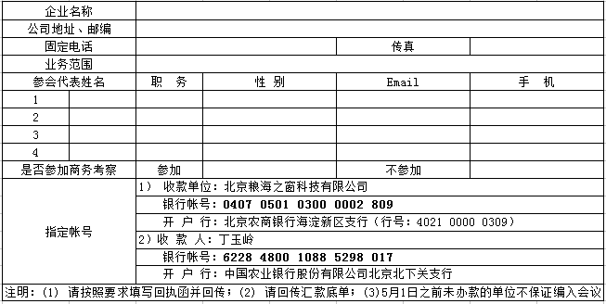
奋进2016.谷鸽久久.第五届国际国内大麦市场研讨会邀请函
九、会议回执
奋进2016.谷鸽久久.第五届国际国内大麦市场研讨会议
报 名 表

